Slide 1
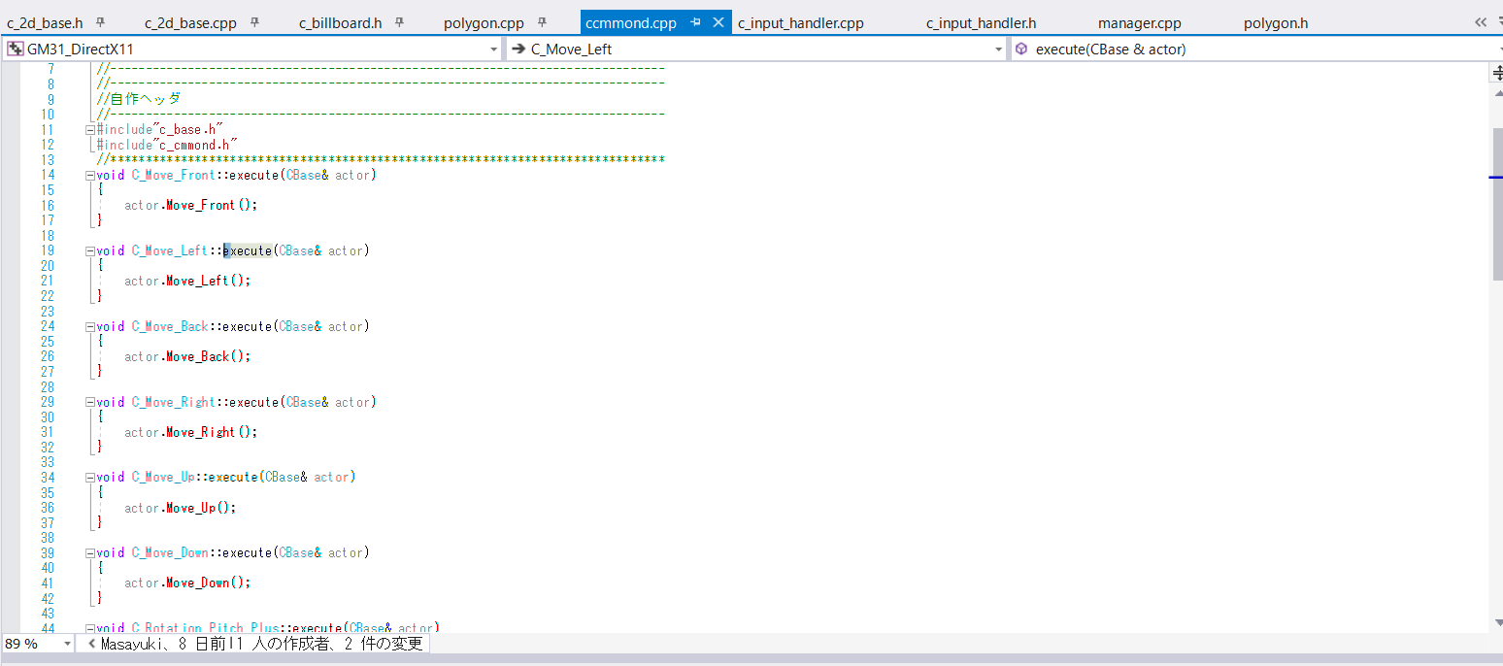
授業でやったやつで言うとCGameObjectってやつ
クラス内で仮想関数を作る

Slide 2
重要な部分

